Slide 1
Trabalho da Disciplina Estrutura de Linguagem
prof. Paulo Mann
UERJ – Universidade do Estado do Rio de Janeiro
Alunos: Carlos Augusto F. Pereira e Charles Silva
<número>

Slide 2
Mini Mundo:
A pesquisa de satisfação é uma ferramenta que as empresas utilizam para medir a satisfação de seus clientes e entenderem como as suas ações, estratégias, produtos e serviços estão sendo recepcionados.
Por meio de perguntas quantitativas e qualitativas, enquetes, jogos e simulações, as empresas conseguem obter dados que apontam a eficácia de seu atendimento ao cliente, comunicação, prestação de serviços e outros aspectos da empresa.
Uma pesquisa de satisfação permite que a empresa colete esses dados numa base quase que diária (dependendo de como essa estratégia é aplicada). Isso pode não parecer muito, mas ao fazer o acompanhamento recomendado, é possível entender quando algo não é bem recebido e precisa ser mudado. Mas não só, eis aqui mais algumas vantagens que mostram a importância da pesquisa de satisfação do cliente:
- conhecer melhor o seu cliente;
- coletar dados importante sobre a percepção dos consumidores;
- melhorar processos;
- manter e melhorar a imagem da empresa perante os clientes e mercado;
- fidelizar os clientes.
Público alvo: Marketplaces; operadoras de telefonia, aviação; e, serviços diversos. Funcionalidades: feedback de aceitação do produto e satisfação sobre um serviço; estratificado por produto, serviço e por região territorial; possibilidade de ampliação dos requisitos.
<número>

Slide 3
Objetivo:
O objetivo deste projeto é comparar o desempenho de diferentes algoritmos de aprendizado de máquina na tarefa de análise de sentimentos, utilizando múltiplas bases de dados. São utilizados quatro algoritmos de aprendizado de máquina, com treinamento e teste, para a análise de sentimentos:
1.Naive Bayes
2.Support Vector Machine (SVM)
3.Random Forest
4.Redes Neurais: LSTM (Long Short-Term Memory); Transformers
A linguagem utilizada para implementação desse projeto é o Python com a suas caracteristicas de linguagem dinâminca e suas vastas biblietocas voltadas para a ciência de dados.
<número>

Slide 4
Python:
Python, apesar de ser uma linguagem predominantemente imperativa e orientada a objetos, também suporta programação funcional. A programação funcional é um paradigma que trata a computação como uma avaliação de funções matemáticas e evita o estado e a mutabilidade dos dados.
Aqui estão algumas características e recursos em Python que suportam programação funcional:
- Funções de Ordem Superior: Python suporta funções de ordem superior, o que significa que você pode passar funções como argumentos para outras funções e retorná-las como valores de retorno.
- Funções Anônimas (lambda): Python possui expressões lambda, que permitem a criação de funções anônimas.
- Map, Filter e Reduce: Python tem funções integradas como map(), filter() e reduce(), que são muito úteis para programação funcional. Elas permitem operar em listas (ou iteráveis) de forma funcional, aplicando uma função a cada elemento.
<número>

Slide 5
Python:
- Compreensões de Lista (List Comprehensions): As compreensões de lista em Python permitem criar listas de forma concisa e funcional, aplicando uma expressão a cada item de outra sequência.
- Iteradores e Geradores: Python suporta iteradores e geradores, que são muito úteis para processamento de dados em fluxo. Eles permitem a criação de sequências de valores de maneira eficiente e podem ser usados em conjunto com funções como map() e filter().
- Decoração de Funções: Python permite a aplicação de decoradores em funções, o que pode ser usado para adicionar comportamento extra a funções, de forma semelhante ao conceito de aspectos em programação orientada a aspectos.
- Recursão: Apesar de não ser a linguagem mais eficiente para recursão devido à limitações de pilha, Python suporta recursão, que é uma técnica importante em programação funcional.
Embora Python não seja uma linguagem puramente funcional como Haskell ou Clojure, ela oferece recursos suficientes para permitir a programação funcional eficaz quando necessário. Esses recursos podem ser combinados para escrever código mais conciso, legível e expressivo.
<número>

Slide 6
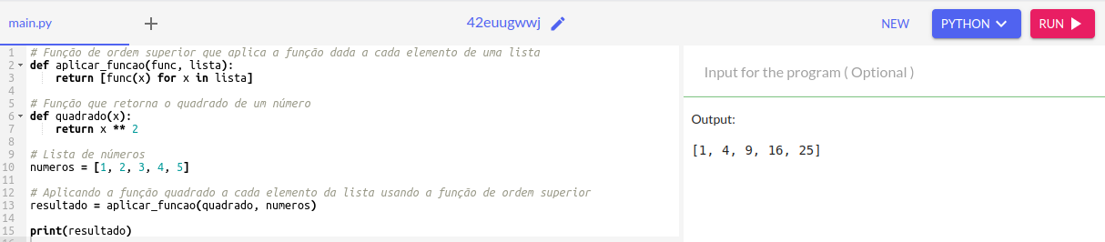
Python_exemplo:
<número>

Slide 7
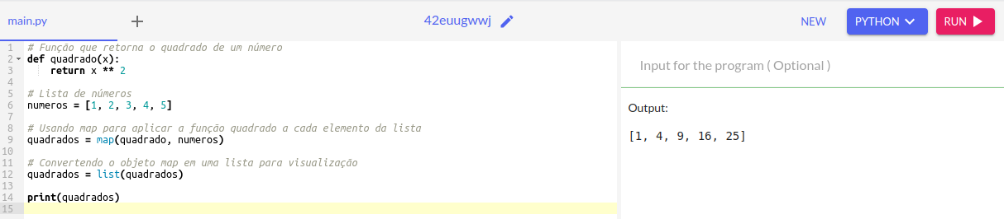
Python_exemplo:
<número>

Slide 8
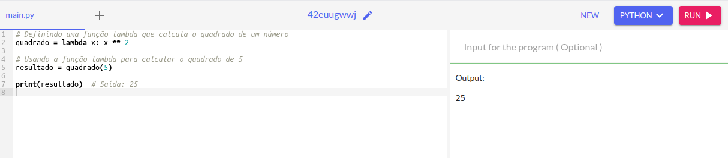
Python_exemplo:
<número>

Slide 9
Machine Learning:
É um ramo da inteligência artificial (IA) que se concentra no desenvolvimento de algoritmos e modelos que permitem aos computadores aprender a partir de dados e realizar tarefas específicas sem serem explicitamente programados para isso. O objetivo fundamental do aprendizado de máquina é capacitar os sistemas computacionais a aprenderem automaticamente e a melhorarem com a experiência, sem intervenção humana direta.
Em vez de seguir instruções programadas explicitamente para realizar uma tarefa, os algoritmos de aprendizado de máquina utilizam métodos estatísticos para identificar padrões nos dados e tomar decisões com base nesses padrões. Isso permite que os sistemas aprendam a reconhecer padrões complexos e façam previsões ou tomem decisões de forma autônoma.
<número>

Slide 10
Machine Learning:
Existem diferentes tipos de aprendizado de máquina, incluindo:
- Aprendizado Supervisionado: Neste tipo de aprendizado, os algoritmos são treinados em um conjunto de dados que inclui pares de entrada e saída. O objetivo é aprender uma função que mapeia as entradas para as saídas correspondentes. Exemplos incluem classificação (prever uma categoria ou classe para uma nova entrada) e regressão (prever um valor contínuo).
- Aprendizado Não Supervisionado: Aqui, os algoritmos são treinados em dados que não têm rótulos de saída correspondentes. O objetivo é encontrar padrões intrínsecos nos dados, como grupos naturais de observações (clustering) ou representações de alta dimensão (redução de dimensionalidade).
- Aprendizado por Reforço: Neste tipo de aprendizado, os agentes de aprendizado interagem com um ambiente dinâmico para alcançar um objetivo específico. Eles aprendem a tomar ações que maximizam uma recompensa cumulativa ao longo do tempo.
Os algoritmos de aprendizado de máquina são amplamente aplicados em uma variedade de áreas, incluindo reconhecimento de padrões, processamento de linguagem natural, visão computacional, medicina, finanças, automação industrial e muito mais. Eles impulsionam uma série de aplicações do mundo real, como sistemas de recomendação, detecção de fraudes, reconhecimento de voz, carros autônomos e assistentes virtuais.
<número>

Slide 11
Machine Learning com Python:
Em Python, o desenvolvimento de soluções de Machine Learning é amplamente facilitado por diversas bibliotecas poderosas. Aqui estão algumas das mais populares:
- Scikit-learn: Esta é uma biblioteca essencial para Machine Learning em Python. Ela fornece uma variedade de algoritmos de aprendizado supervisionado e não supervisionado, bem como ferramentas para pré-processamento de dados, avaliação de modelos e muito mais. É uma ótima escolha para iniciantes e para prototipagem rápida de modelos.
- TensorFlow e Keras: TensorFlow é uma biblioteca de código aberto para aprendizado de máquina e aprendizado profundo desenvolvida pelo Google. Keras é uma API de alto nível que pode ser usada para construir e treinar modelos de redes neurais de forma mais simples. Keras é integrado ao TensorFlow, tornando-o ainda mais acessível para desenvolvedores.
- PyTorch: Desenvolvida pelo Facebook, PyTorch é outra biblioteca de aprendizado profundo que ganhou muita popularidade. Ela oferece uma abordagem dinâmica de definição de grafos computacionais, o que a torna mais intuitiva para muitos desenvolvedores.
<número>

Slide 12
Machine Learning com Python:
- NumPy e pandas: NumPy é uma biblioteca fundamental para computação numérica em Python, fornecendo suporte para arrays multidimensionais e uma variedade de funções matemáticas. pandas é uma biblioteca de análise de dados que facilita a manipulação e análise de dados tabulares. Ambas são frequentemente utilizadas em conjunto com outras bibliotecas para pré-processamento e análise de dados em projetos de Machine Learning.
- Matplotlib e Seaborn: Estas são bibliotecas de visualização de dados em Python que permitem criar gráficos e visualizações para explorar dados e resultados de modelos de Machine Learning.
- Scrapy e BeautifulSoup: Se você estiver lidando com a coleta de dados na web para seus projetos de Machine Learning, essas bibliotecas são úteis para fazer o scraping de dados de páginas da web e extrair informações de HTML e XML.
Essas são apenas algumas das muitas bibliotecas disponíveis em Python para Machine Learning. A combinação específica que você escolher dependerá das necessidades do seu projeto, do seu nível de experiência e das preferências pessoais.
<número>

Slide 13
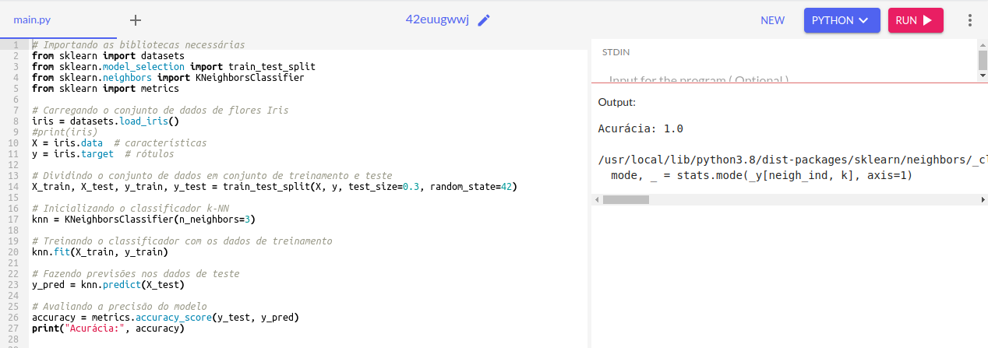
Machine Learning_exemplo:
<número>

Slide 14
Machine Learning_exemplo:
<número>

Slide 15
Desenvolvimento:
1. Preparação dos Dados:
Coleta dos Dados: Obtenha os dados da pesquisa de satisfação, geralmente em formato CSV, Excel, ou de um banco de dados.
Exploração e Limpeza dos Dados: Analise os dados para entender sua estrutura, verifique se há valores ausentes, outliers, etc. Limpe os dados, se necessário.
Transformação dos Dados: Converta os dados em um formato adequado para o modelo de Machine Learning. Isso pode incluir a codificação de variáveis categóricas, normalização de dados numéricos, etc.
2. Divisão dos Dados:
Divida os Dados em Conjuntos de Treinamento e Teste: Reserve uma parte dos dados para teste do modelo. A divisão típica é 70-30 ou 80-20, onde 70% ou 80% dos dados são usados para treinar o modelo e o restante para testá-lo.
3. Escolha do Modelo:
Escolha um Modelo de Machine Learning: Para este caso, você pode usar modelos como Regressão Logística, Árvores de Decisão, K-NN, Random Forest, ou até mesmo Redes Neurais, dependendo da complexidade do problema e do volume de dados.
4. Treinamento do Modelo:
Treine o Modelo com os Dados de Treinamento: Use o conjunto de treinamento para treinar o modelo escolhido. Ajuste os hiperparâmetros do modelo, se necessário, usando validação cruzada.
<número>

Slide 16
Desenvolvimento:
5. Avaliação do Modelo:
Avalie o Modelo com os Dados de Teste: Após treinar o modelo, use os dados de teste para avaliar sua performance. Métricas comuns incluem acurácia, precisão, recall, F1-score, etc.
6. Otimização do Modelo:
Otimização do Modelo (se necessário): Se o desempenho do modelo não for satisfatório, você pode tentar otimizá-lo ajustando os hiperparâmetros, experimentando outros algoritmos, ou coletando mais dados, entre outras técnicas.
7. Implantação do Modelo:
Implante o Modelo: Uma vez satisfeito com o desempenho do modelo, você pode implantá-lo em um ambiente de produção para fazer previsões em novos dados de pesquisa de satisfação.
8. Monitoramento e Manutenção:
Monitore e Mantenha o Modelo: Mantenha o modelo atualizado e monitore sua performance ao longo do tempo. Se necessário, reentrene o modelo com novos dados.
<número>

Slide 17
Próximos passos:
- A disputa por mercado tem levado os empreendedores a utilizarem de ferramentas que, apoiem às decisões de investimentos, de produção, de melhoria dos serviços e de atendimento ao cliente.
tros.
<número>

Slide 18
Conclusão:
A disputa por mercado tem levado os empreendedores a utilizarem de ferramentas que, apoiem às decisões de investimentos, de produção, de melhoria dos serviços e de atendimento ao cliente.
Neste ecosistema cabe aos desenvolvedores, utilizando das vários opções de programação, implementarem soluções que ofereçam algum diferencial na acirrada disputa por mercado.
Plataformas que oferecem serviço de Análise de Sastifação: SenseData, Qualtrics, BotMaker, MeuDroz e outros.
<número>

Slide 19
Bibliografia
- https://www.moskitcrm.com/blog/pesquisa-de-satisfacao
- https://thecleverprogrammer.com/2020/05/15/amazon-product-reviews-sentiment-analysis-with-machine-learning/
- https://posdigital.pucpr.br/blog/machine-learning-deep-learning
- https://dio.me/articles/funcoes-em-python-usando-funcoes-decoradoras-decorators
<número>

Slide 20
OBRIGADO
https://github.com/37charlessilva/Analise-de-sentimentos/blob/main/README.md
<número>

